Slide 1
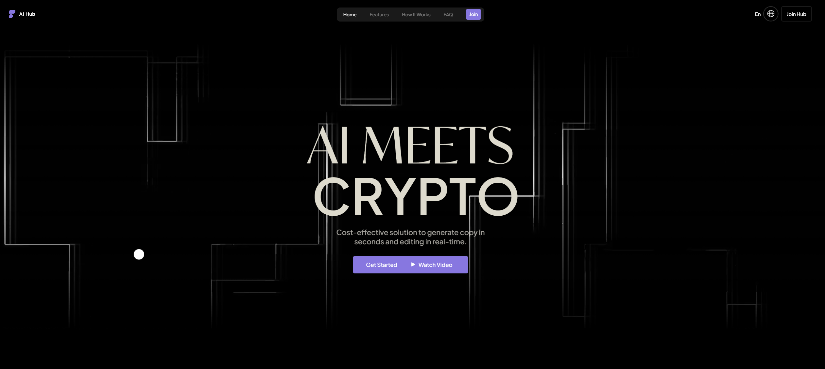
1
2
3
1. 번역가 위한 AI 기반 번역 솔루션
Too:niz / Clipseek
2. 몇초만에 영상/웹툰 번역을 생성하고 편집이 가능한 효율적인 SaaS 솔루션
3. 영상 플레이 (투니즈 / 클립식 시연 화면 링크)

Slide 2
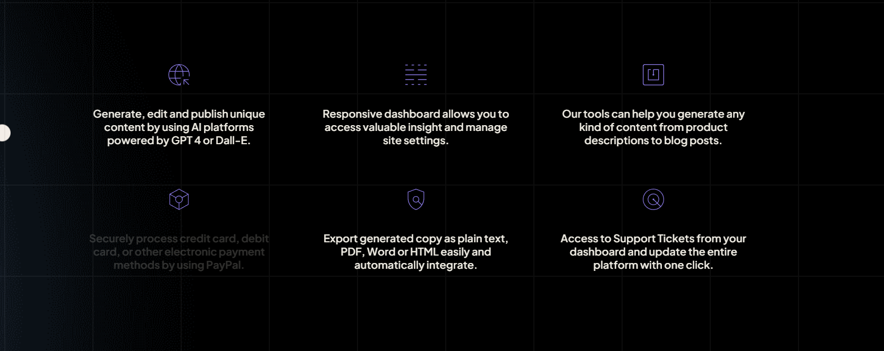
1
2
3
4
5
6
GPT-4 및 DALL·E 기반 AI 엔진을 통해 콘텐츠를 신속하고 자연스럽게 한국어 → 일본어 또는 다국어로 번역합니다.
2. 직관적인 프로젝트 대시보드 제공 작업 현황, 컷 수, 진행률 등 실시간 관리 기능으로 효율적인 운영이 가능합니다.
3. 영상 OTT 부터 웹툰 까지 어떤 장르의 컨텐츠든 고퀄리티 번역 및 식자 작업을 자동화 또는 수동 정밀 조정으로 제공합니다.
4. PayPal 및 다양한 결제 수단 지원 신용카드, 체크카드, 전자지갑 등으로 안전하고 간편하게 결제하실 수 있습니다.
5. 작업 결과물은 텍스트 스크립트 srt/vtt, 번역된 이미지 jpg/png 등 원하는 형식으로 손쉽게 제공됩니다.
6. 만약 전문가의 도움이 필요하다면 대시보드에서 클릭 한 번으로 작업진행을 진행할 수 있습니다.

Slide 3
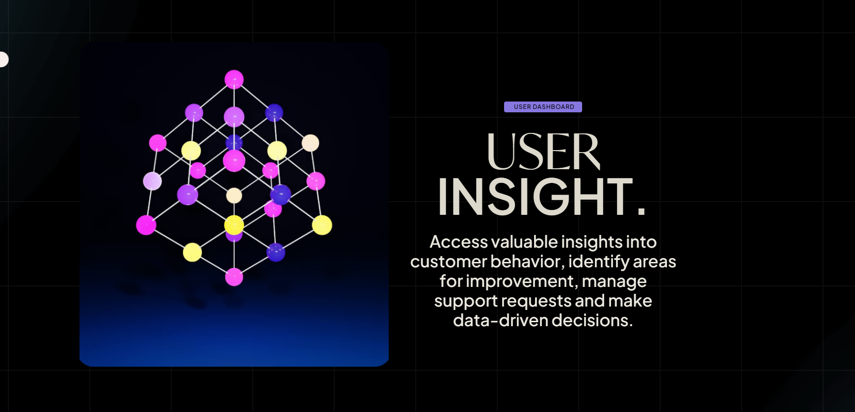
1
1. 번역가를 위한 인사이트
클라이언트 컨텐츠에 대한 번역 요청 흐름, 작업 진행 현황 등을 한눈에 파악할 수 있습니다.
고객 행동 데이터를 기반으로 개선 포인트를 발견하고, 번역 품질을 지속적으로 최적화할 수 있습니다.

Slide 4
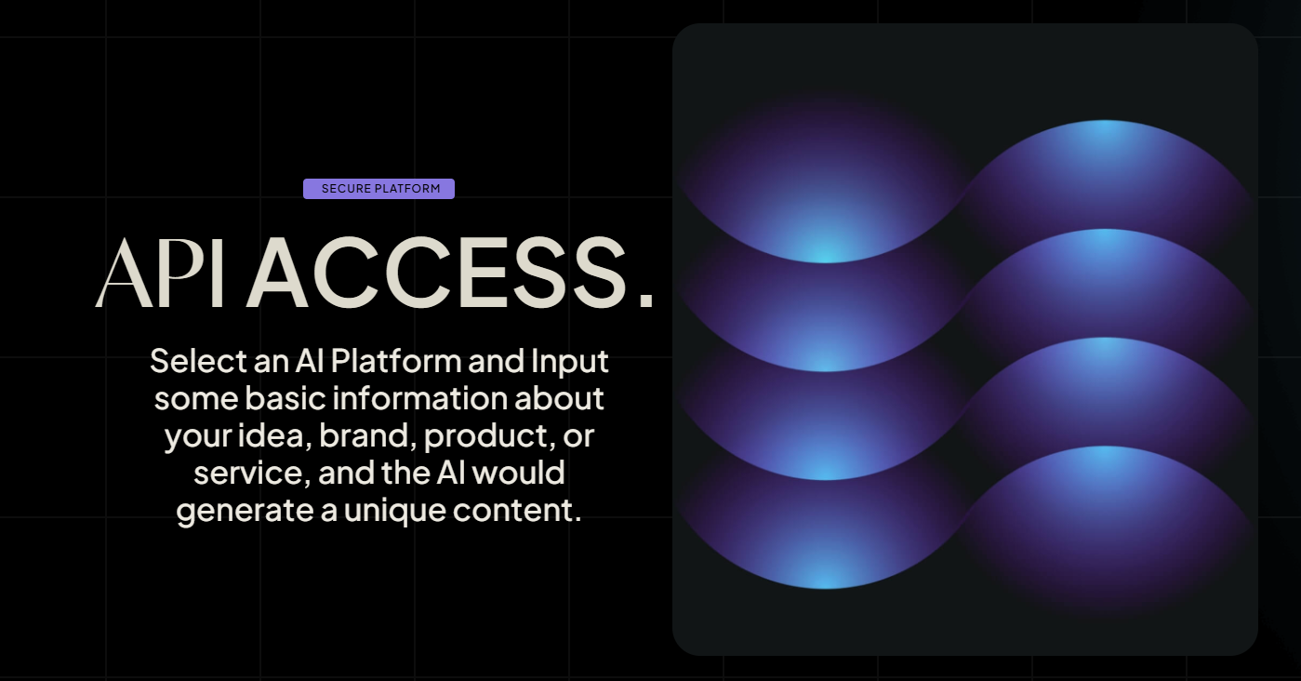
1
1. API 연동 기능
유튜브를 연동하여 url 입력만으로
유튜브 영상 컨텐츠 번역, 웹툰번역/식자, 편집 등 자동화 작업을 실시간으로 처리할 수 있습니다.
영화, 드라마, 웹툰 등 서비스에 맞는 번역 결과물을 빠르게 생성해드립니다.

Slide 5
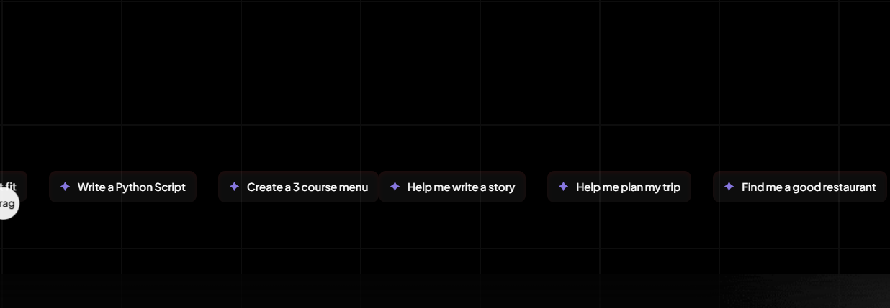
1
1. 영문번역, 일본어번역,중국어번역,영상번역,OTT번역,유튜브번역,한글스크립트,한글자막,한글전사작업,
웹툰번역,웹툰식자, 웹툰일본어번역,웹툰일영번역,AI 번역 솔루션, 텍스트검색, 설명글번역,전문가번역

Slide 6
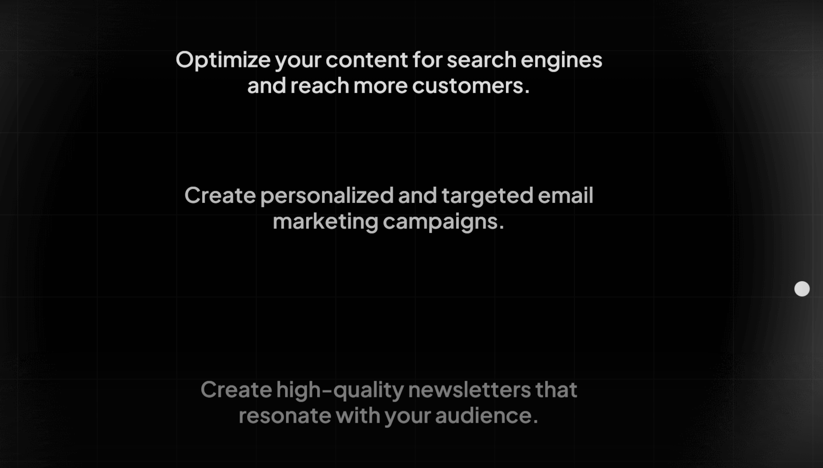
1
2
3
1. 컨텐츠 번역을 위해 솔루션이 필요한 번역가
2. 해외 현지화된 번역이 빠르게 필요한 유튜버
3. 인건비 절감 작업 공정 시간 단축이 필요한 컨텐츠 기업
4. 해외 원작 현지화 서비스를 준비중인 웹툰 유통기업

Slide 7
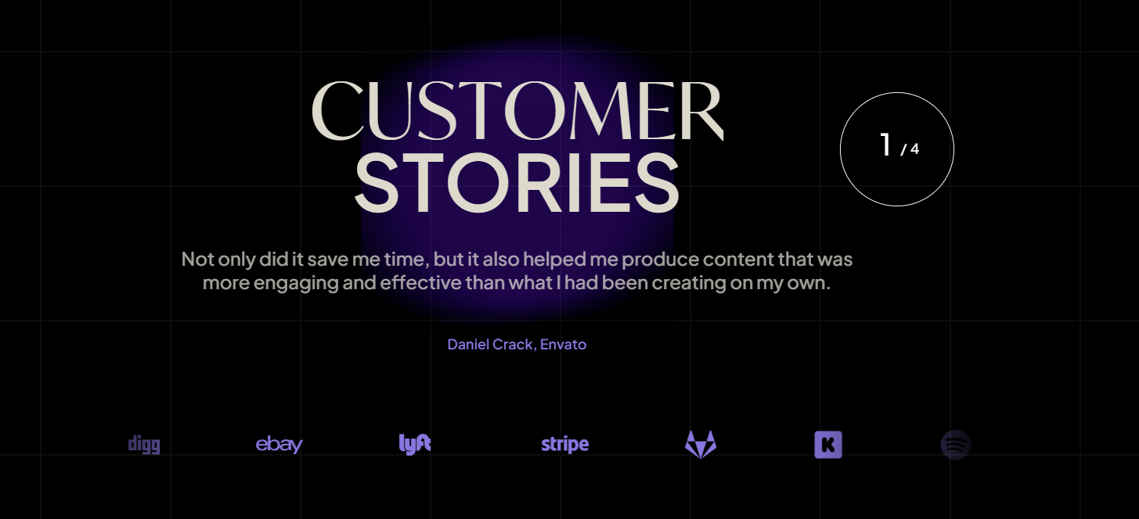
1
2
3
1. 실제 고객 리뷰를 확인해 보세요
2.
- 전 번역 보다 타임코드(한글자막) 작업이 너무 손이 많이 갔는데. 이걸 안하게 되니 너무 감사할 따름입니다.
타임코드 찍는부분 너무 노가다 입니다. ㅠㅠ
- 번역 작업을 위해 해야 할 공정이 많이 있는데.. 이걸쓰고 난 후 작업시간이 확 줄었습니다.
- 속도도 빠르고 무엇보다 싱크가 딱딱 맞아서 너무 좋았습니다.
- 빠른 작업속도, 정확한 자막 항상 잘 이용하고 있습니다.
- 일본원작웹툰을 번역하고 있는 번역가 입니다. 일본 원작은 레이어가 분리되지 않은채 오는 경우가 있는데
jpg/png 파일 만으로도 번역/식자 작업을 할 수 있어서 많은 도움이 되고 있습니다.
3. 회사 포트폴리오

Slide 8
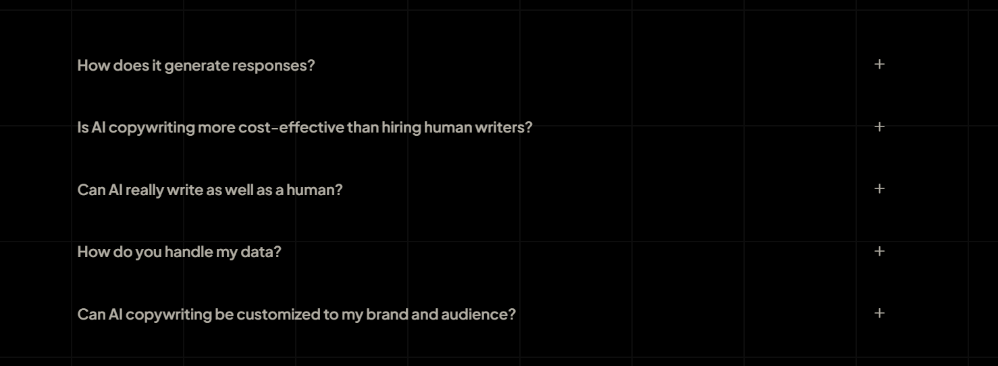
1
1. AI 번역 SaaS란 무엇인가요?
AI 번역 SaaS(Software as a Service)는 클라우드
기반의 자동 번역 서비스로, 사용자가 별도의 설치 없이
웹 또는 API를 통해 번역 기능을 이용할 수 있는 솔루션입니다.
AI 번역 SaaS의 장점은 무엇인가요?
AI 번역의 정확도는 얼마나 높은가요?
어떤 언어를 지원하나요?
전문적인 기술 문서나 법률 문서도 번역할 수 있나요?
데이터 보안은 어떻게 보장되나요?

Slide 9
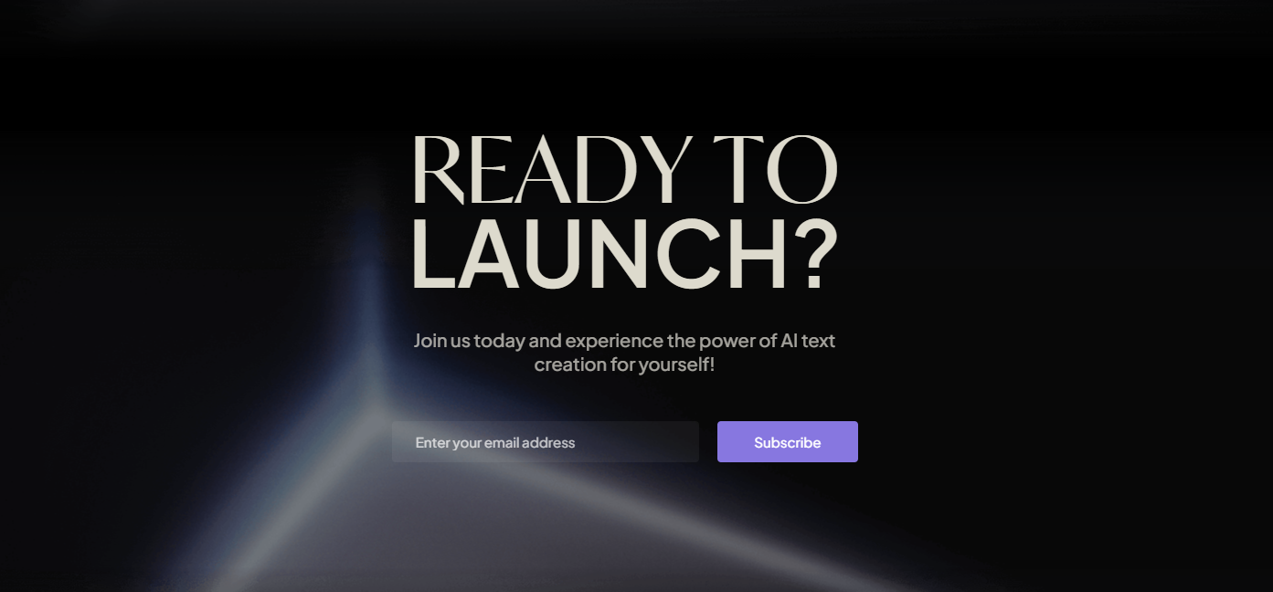
1
2
1. 이제 사용할 준비가 되었나요?
지금 바로 참여하시고 AI 번역 솔루션의 강력함을 직접 경험해 보세요!

Slide 10
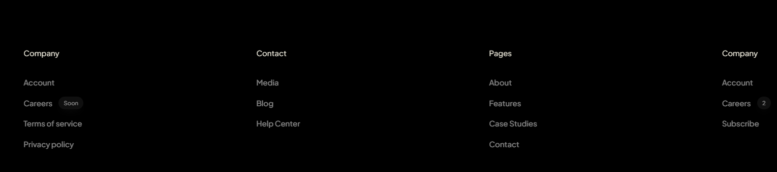
1
1. footer
현재 text 그대로 둘것 나중에 변경될 사항

